Slide 1



REFORME STMG
Économie
droit
Sciences de gestion
management
MANAGEMENT
Sélestat 12 avril 2012

Slide 2
VOS FORMATEURS
DURAND Véronique, Lycée Robert Schuman,
67500 HAGUENAU
HOFFSTETTER Daria, Lycée André Maurois,
67240 BISCHWILLER

Slide 3
ORGANISATION PRATIQUE
HORAIRES :
Matin : 9h – 12 h
Après-midi : 13h30 – 16h30
ATTENTION : aucune organisation prévue pour le repas de midi

Slide 4
PROGRAMME DE LA JOURNEE
9h – 12h
Grandes lignes et présentation du programme
Le management des organisations au cœur de la réforme STMG – Présentation
Le programme de management des organisations
2.1. Comment le lire ?
2.2. Quels changements par rapport au programme STG
2.3. Quelles attentes par rapport au questionnement
2.4. Quelle est la place de l’argumentation dans la
certification
Questions/réponses

Slide 5
13h30 – 16h30
Les pratiques pédagogiques
La démarche technologique
Présentation de la conception d’une séquence pédagogique
Travaux de groupe
Mise en commun

Slide 6
L’ensemble des informations données aujourd’hui sont disponibles sur le site :
http://sites.google.com/site/formationsstmgstrasbourg

Slide 7
LE MANAGEMENT DES ORGANISATIONS :
AU CŒUR DE LA REFORME STMG
Noyau central de la réforme STMG
Programme remodelé
Volume horaire et coefficient revus
Transversalité
Projet professionnel de l’élève

Slide 8
LE PROGRAMME
Positionnement général : découverte, observation et analyse du fonctionnement réel des organisations
Sujets d’étude portent sur les PME-PMI, les associations, les organisations publiques

Slide 9
Lire le programme
Organisé autour de 7 thèmes généraux
Le temps consacré à chaque thème est exprimé en pourcentage
Chaque thème comporte un paragraphe introductif
Chaque thème est présenté sous forme de tableau à trois colonnes : problématique – notions et finalité
La lecture se fait obligatoirement à l’horizontale

Slide 10
Problématique
Objectifs pédagogiques
THÈME | NOTIONS | CONTEXTE ET FINALITÉ DE L'ÉTUDE
Le rôle du management dans la gestion des organisations (12%) Ce thème permet d’introduire et d’articuler entre elles les deux notions fondamentales du programme : les organisations et le management. L’objectif est d’une part de faire comprendre l’intérêt de l’action collective organisée et le passage à l’organisation, et d’autre part, d’appréhender la globalité du management à travers ses grandes fonctions. Il s’agit également de mettre en évidence le caractère évolutif de la discipline et quelques-uns des grands enjeux actuels du management. L’élève doit être capable de : Distinguer action individuelle et action collective Repérer les éléments constitutifs d’une organisation Repérer dans une organisation simple les problèmes de gestion qui se posent Repérer les décisions relevant du management stratégique et celles relevant du management opérationnel Identifier les principaux acteurs décisionnels - Identifier les facteurs pouvant agir sur les décisions managériales
1.1 Qu’est-ce qu’une organisation ? | - Action collective, objectifs - Groupe organisé, organisation - Éléments caractéristiques d’une organisation : finalité, nature de l’activité, statut juridique, ressources, répartition du pouvoir, champ d’action géographique | L’étude d’une organisation commence par la distinction entre action individuelle et action collective organisée. Cette dernière suppose la constitution d’un groupe de personnes qui ont un objectif commun et qui s’organisent pour l’atteindre. L’action collective se justifie par une plus grande efficacité que l’action individuelle. Le passage de l’action collective à l’organisation implique la durée et généralement la nécessité de se mettre en conformité avec des contraintes juridiques. La constitution de cette organisation implique de mobiliser des ressources, définir et coordonner les actions de chacun, faire circuler l’information, prendre des décisions, fixer des règles.
Capacités
Notions et concepts
Sous-thème et sa problématique

Slide 11
Document
« repères pour la formation »
Document complémentaire disponible à l’adresse suivante :
http://sites.google.com/site/formationsstmgstrasbourg
Ce document permet :
De relier certaines capacités d’un thème à un sous-thème
D’expliciter la question posée et de faciliter le questionnement
De délimiter le contexte
De permettre la transversalité avec les sciences de gestion, éventuellement avec l’économie et le droit

Slide 13
Quels changements par rapport au programme STG ?
Les notions sont identiques à celles étudiées en STG
Le programme n’est ni allégé ni augmenté
Le programme gagne en cohérence
Certaines redondances ont été supprimées
Le thème 6 a été supprimé, son contenu ventilé sur deux autres thèmes
Le rôle du Système d’information a été renforcé

Slide 14
Le programme est présenté en trois parties
les thèmes 1 et 2 plantent le décor
les thèmes 3, 4 et 5 définissent les grandes lignes du management
les thèmes 6 et 7 traitent de la stratégie

Slide 15
Répartition sur les deux années
les thèmes 1 à 4 sont à traiter en première
les thèmes 5 à 7 en terminale

Slide 16
Quelles attentes par rapport au questionnement
il faut amener l’élève à comprendre les questions posées
qu’attend-on en terme de réponse ?

Slide 17
Verbes | Définition | Exemples
Analyser | Etudier méthodiquement les éléments d’un ensemble | Analyser les intérêts des différentes parties prenantes
Apprécier | Estimer une grandeur, évaluer l’importance de quelque chose | Apprécier l’influence des parties prenantes sur le processus de décision (repérer les parties prenantes, dégager les actions mises en œuvre et évaluer leurs effets)
Caractériser | Décrire précisément, particulariser | Caractériser la finalité d’une entreprise signifie présenter la raison d’être de l’entreprise, sa mission ; il ne faut pas définir la finalité d’une entreprise en général
Comparer | Confronter, étudier des rapports entre des personnes ou des choses | Comparer les choix stratégiques d’une entreprise avec ceux d’autres organisations
Définir | Déterminer, indiquer de façon précise | Définir la nature de l’environnement d’une entreprise
Déterminer | Préciser, fixer | Déterminer les objectifs d’une politique de l’emploi
Distinguer | Différencier, mettre en évidence ce qui sépare deux ensembles, ce qui fait qu’on ne peut pas les confondre | Distinguer les actions stratégiques des actions opérationnelles : on attend les caractéristiques de ces deux actions, ce qui les différencie

Slide 18
Dégager | Souligner un ensemble, mettre en avant des caractéristiques | Dégager les enjeux de la qualité
Identifier | Reconnaître ou repérer les éléments constitutifs d’un ensemble | Identifier les étapes de la démarche stratégique de l’entreprise : il s’agit de repérer les différents éléments de cette démarche et montrer comment ils s’articulent entre eux
Mettre en évidence | Repérer un élément caractéristique, identifier | Mettre en évidence les objectifs fixés par l’organisation et sa finalité
Montrer | Faire le lien, expliquer des relations | Montrer en quoi la gouvernance d’entreprise permet de satisfaire les intérêts des parties prenantes
Relier | Joindre ensemble, rattacher, unir | Etablir le lien entre la culture de l’entreprise et l’implication des salariés Relier choix stratégiques, finalités, environnement et ressources de l’organisation
Repérer | Reconnaître, distinguer parmi d’autres éléments, déterminer les caractéristiques distinctives | Repérer des exemples de prises de décision dans une entreprise donnée

Slide 19
La place de l’argumentation dans la certification
On ne cherche plus LA SOLUTION dans l’étude d’un cas, mais :
  On amène l’élève à repérer les arguments de sa démonstration
  Ces arguments doivent lui permettre de proposer une solution

Slide 20
On veillera à ce que l’argumentation soit :
  Cohérente
  Précise
  Utilise des termes techniques (mobiliser des connaissances précises)
  La qualité de l’argumentation doit être appréciée et
  valorisée.
  On acceptera une part de subjectivité

Slide 21
Questions/réponses

Slide 22
LES PRATIQUES PEDAGOGIQUES
13H30 – 16h30

Slide 23
Démarche pédagogique
La démarche pédagogique reste celle déjà pratiquée en STG :
observation
analyse des phénomènes observés
compréhension des mécanismes
conceptualisation

Slide 24
Méthodes de travail
Réflexion à partir d’organisations réelles
Elève en situation de management à travers le questionnement : il devient acteur à part entière et prend des décisions
Supports divers et variés

Slide 25
Par conséquent :
la problématique doit être posée au départ
la démarche technologique va apporter une réponse qui pourra être nuancée
le développement de l’esprit critique de l’élève sera renforcé

Slide 26
MAIS
IL N’Y A PAS UNE SEULE REPONSE A UN PROBLEME

Slide 27
Conception d’une séquence pédagogique
Etape 1 : analyse du sous-thème
Partir du référentiel (document « repères pour la formation) et repérer :
Les objectifs pédagogiques
La problématique
La réponse à la problématique
Les notions et concepts à construire
Les limites afin de savoir jusqu’où aller
La transversalité possible avec les Sciences de gestion et éventuellement les autres disciplines technologiques

Slide 28
1 – L’analyse du sous-thème
THÈME | NOTIONS | CONTEXTE ET FINALITÉ DE L'ÉTUDE
1. Le rôle du management dans la gestion des organisations (12%) Ce thème permet d’introduire et d’articuler entre elles les deux notions fondamentales du programme : les organisations et le management. L’objectif est d’une part de faire comprendre l’intérêt de l’action collective organisée et le passage à l’organisation, et d’autre part, d’appréhender la globalité du management à travers ses grandes fonctions. Il s’agit également de mettre en évidence le caractère évolutif de la discipline et quelques-uns des grands enjeux actuels du management. L’élève doit être capable de : Distinguer action individuelle et action collective Repérer les éléments constitutifs d’une organisation Repérer dans une organisation simple les problèmes de gestion qui se posent Repérer les décisions relevant du management stratégique et celles relevant du management opérationnel Identifier les principaux acteurs décisionnels - Identifier les facteurs pouvant agir sur les décisions managériales
1.1 Qu’est-ce qu’une organisation ? | Action collective, objectifs Groupe organisé, organisation Éléments caractéristiques d’une organisation : finalité, nature de l’activité, statut juridique, ressources, répartition du pouvoir, champ d’action géographique | L’étude d’une organisation commence par la distinction entre action individuelle et action collective organisée. Cette dernière suppose la constitution d’un groupe de personnes qui ont un objectif commun et qui s’organisent pour l’atteindre. L’action collective se justifie par une plus grande efficacité que l’action individuelle. Le passage de l’action collective à l’organisation implique la durée et généralement la nécessité de se mettre en conformité avec des contraintes juridiques. La constitution de cette organisation implique de mobiliser des ressources, définir et coordonner les actions de chacun, faire circuler l’information, prendre des décisions, fixer des règles.
Les objectifs pédagogiques
Les capacités à faire acquérir
Cf : doc repères pour la formation
La réponse à la problématique
La problématique
Les notions et concepts à acquérir

Slide 29
Capacités | Sens de la question | Limites | Liens avec SG
Thème 1 : Le rôle du management dans la gestion des organisations
1.1 Qu’est ce qu’une organisation ?
Distinguer action individuelle et action collective Repérer les éléments constitutifs d’une organisation Repérer dans une organisation simple les problèmes de gestion qui se posent | Quel est l’intérêt (notamment en terme d’efficacité) de l’action collective organisée par rapport à l’action individuelle? Comment distinguer un simple groupe organisé d’une organisation ? Quels problèmes la mise en œuvre de l’action collective génère-t-elle? Malgré la diversité des organisations, quelles sont leurs caractéristiques communes ? | Les notions d’action collective et d’organisation doivent être abordées à partir d’exemples de structures simples, facilement identifiables par les élèves. | Lien avec la question de gestion « Comment un individu devient-il acteur dans une organisation ? » (thème « De l’individu à l’acteur ») qui cherche à caractériser les comportements individuels au sein des groupes.
Un début de questionnement
Limites
Les capacités à faire acquérir
(une partie de celles du thème)
Liens avec SG

Slide 30
Etape 2 : élaborer le questionnement et le plan de la séquence
Objectif : faire comprendre l’intérêt de l’action collective organisée et le passage à l’organisation

Slide 31
2. Problématique | 3. Contexte et finalité | Questions/Parties | 4. Capacités | 5. Notions
Qu’est-ce qu’une organisation ? | L’action collective suppose la constitution d’un groupe de personnes qui ont un objectif commun et qui s’organisent pour l’atteindre. L’action collective se justifie par une plus grande efficacité que l’action individuelle. | Comment distinguer action individuelle et action collective ? Pourquoi conduire une action collective ? Pourquoi une action collective doit-elle être organisée ? I – La distinction entre action individuelle et action collective organisée | Distinguer action individuelle et action collective | - Action collective, objectifs Groupe organisé,
 | Le passage de l’action collective à l’organisation implique : - la durée (caractère durable de l’organisation) - la nécessité de se mettre en conformité avec des contraintes juridiques. | À quelles conditions une action collective organisée (un groupe organisé) devient-il une organisation ? Quels sont les éléments constitutifs d’une organisation ? II- Le passage de l’action collective organisée à l’organisation | Repérer les éléments constitutifs d’une organisation Repérer dans une organisation simple les problèmes de gestion qui se posent | Organisation
 | La constitution d’une organisation suppose : - la mobilisation des ressources, - la définition et la coordination des actions individuelles, la circulation de l’information, la prise de décisions, la fixation des règles. | Comment identifier les caractéristiques d’une organisation ? Comment fonctionne (faire fonctionner) une organisation ? III – Les caractéristiques de l’organisation |  | Éléments caractéristiques d’une organisation : finalité, nature de l’activité, statut juridique, ressources, répartition du pouvoir, champ d’action géographique
Le questionnement
La structure de la trame du cours

Slide 32
Etape 3 : la recherche d’informations
Les sources : Presse, Web (Internet), Radio, Télévision, compte rendus de visites d’entreprise, intervention de professionnels…
Presse
Web (Internet)
Les journaux
Les sites des
Les revues
locaux ou
collectivités
locales
généralistes et
régionaux
Les sites
spécialisées
Les journaux
institutionnels
(L’Expansion, L’Usine
nouvelle, L’Entreprise,
Les sites des entreprises
d’entreprises
Challenges,
Management, etc.)
Les sites
des revues
Les sites des
associations

Slide 33
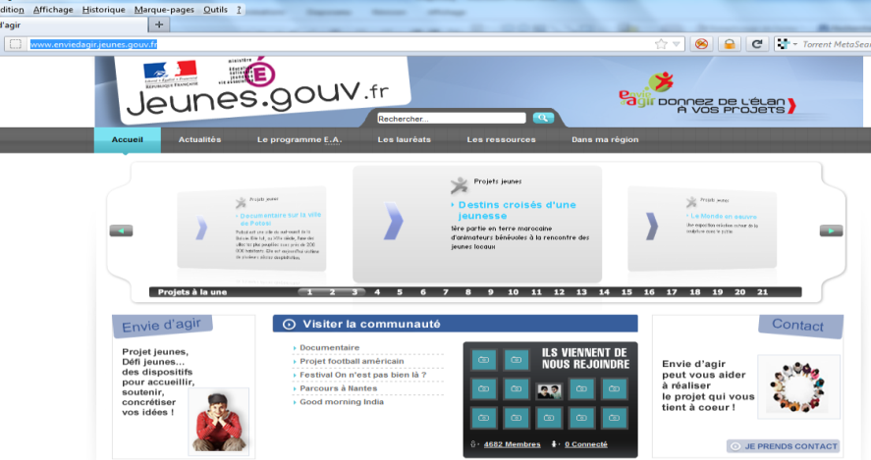
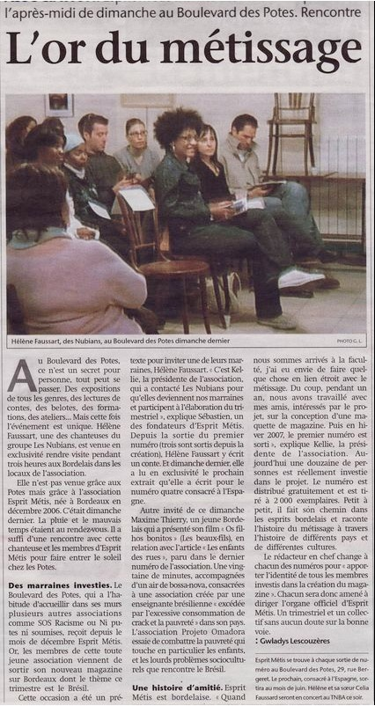
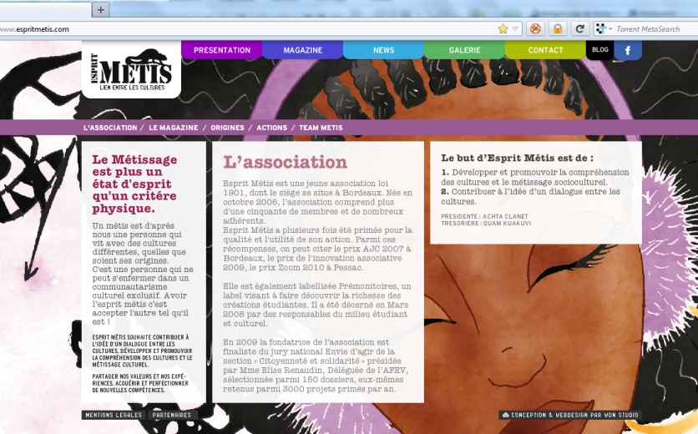
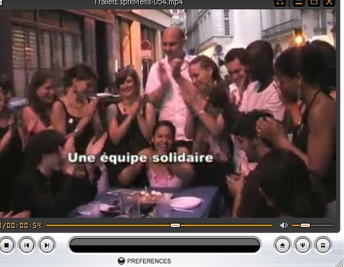
Exemple : le cas « esprit métis »
http://www.enviedagir.jeunes.gouv.fr/
http://espritmetis.wordpress.com/esprit-metis-le-blog/
http://www.espritmetis.com/

Slide 34
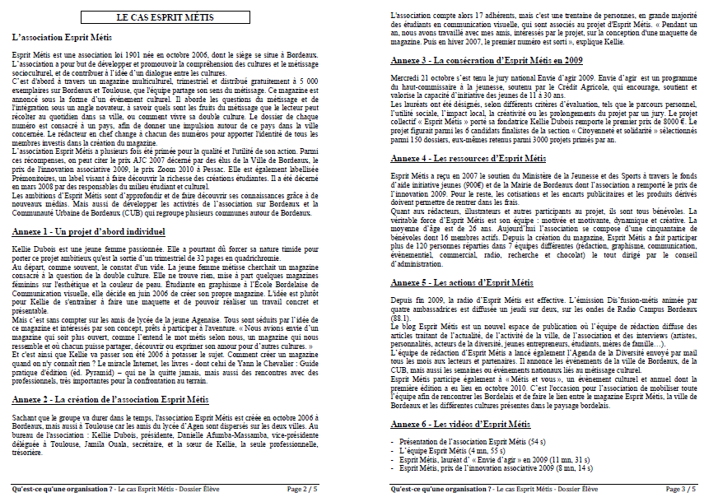
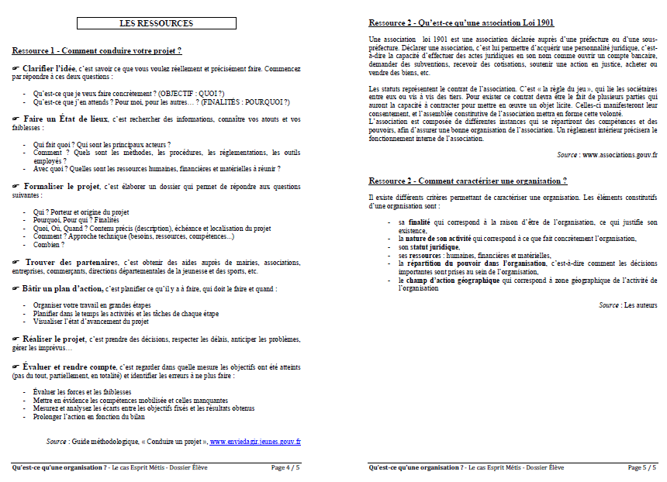
Etape 4 : la construction du cas pratique
Le cas proprement dit :
- Présentation de l’association
- Des annexes
Les ressources nécessaires à l’analyse du cas

Slide 35
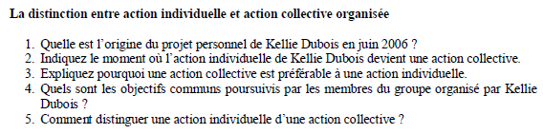
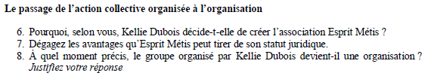
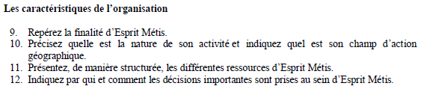
Etape 5 : L’exploitation du cas pratique
QUESTIONS / PARTIES
Comment distinguer action individuelle et action collective ? Pourquoi conduire une action collective ? Pourquoi une action collective doit-elle être organisée ?
4. CAPACITÉS
Distinguer action individuelle et action collective
5. NOTIONS
Action collective, objectifs, groupe organisé
QUESTIONS / PARTIES
À quelles conditions une action collective organisée (un groupe organisé) devient-il à une organisation ? Quelles sont les éléments constitutifs d’une organisation ?
4. CAPACITÉS
Repérer les éléments constitutifs d’une organisation
5. NOTIONS
Organisation
QUESTIONS / PARTIES
Comment identifier les caractéristiques d’une organisation ? Comment fonctionne (faire fonctionner) une organisation ?
4. CAPACITÉS
Repérer dans une organisation simple les problèmes de gestion qui se posent
5. NOTIONS
Éléments caractéristiques d’une organisation : finalité, nature de l’activité, statut juridique, ressources, répartition du pouvoir, champ d’action géographique

Slide 36
LA CONCEPTUALISATION
À partir du plan dégagé lors de l’analyse du sous-thème
A partir des réponses aux questions relatives au cas proposé aux élèves
Chaque partie du plan comportera la ou les définitions des notions.

